Slide 1
Tello 无人机自动飞行项目报告
展示人：邓琛龙 彭立成 王硕 赵瑞祥（按姓氏排序）

Slide 2
目标检测 & 人脸追踪
01
报告人：邓琛龙 2018202077

Slide 3
项目目标概览 & 简单回顾
人脸捕捉，追踪飞行
训练四位小组成员的脸部图像数据，准确识别和跟踪飞行
手势识别，手势控制
通过图像识别手势，控制降落等操作
语音控制，第二感官
通过语音识别控制无人机的起飞和降落等操作
自动避障系统
以网球为例，通过图像识别，躲避网球
双模式切换系统
无人机识别到”switch”手势后，可以切换无人机飞行模式

Slide 4
遇到的主要硬件困难
1. Tello无人机本身的硬件不足
Tello无人机仅配备一颗500万像素的摄像头，并且只有摄像头这寥寥几种可怜的传感器，难以单凭摄像头实现复杂的行动。
2. 自己电脑图像的实时处理能力不足
拿我自己的设备举例（2019款MacBook Pro 13’），Intel Iris 低压CPU并且无独显，想要实时处理从Tello拿回图像并返回处理结果极为困难，需要追求处理算法的极致性能。
这两大困难很大程度决定了我们整个项目的技术路线，接下来会详细介绍我们因此而选择的AI算法及技术。

Slide 5
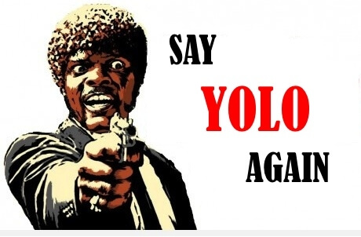
目标检测算法选型
1. 目标检测算法按照是否需要先得到候选框（region proposal）分为“One-stage”算法以及”Two-Stage”算法。其中“Two-Stage”算法一般来说准确率更高，但速度相对较慢，比较著名的是RCNN家族系列的目标检测算法；而“One-Stage”算法一般来说速度较快，但准确率不如“Two-Stage”家族，代表算法有YOLO系列算法以及SSD。
2. 考虑到之前我们设备需要更高性能的算法，我们选择了”One-Stage”的YOLO（You Only Look Once）系列算法来实现我们最重要的目标检测工作。

Slide 6
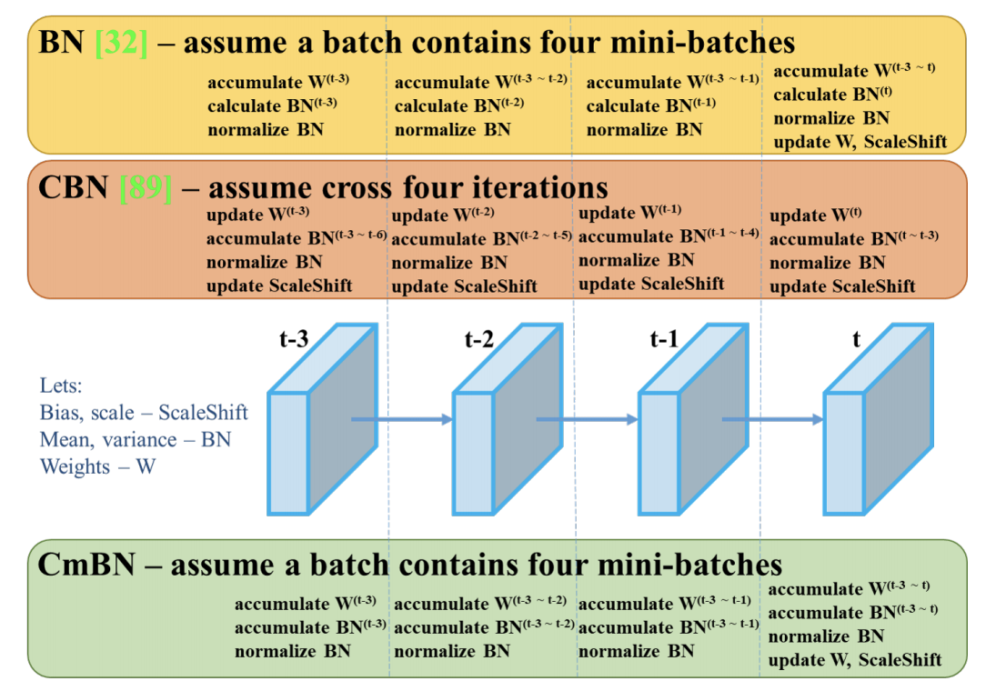
YOLO系列算法（由于时间原因，此处不赘述原理）
YOLO系列的算法迭代至今已有五个版本，性能和速度都在随之上升（V4和V5的差异有争议）
我们在分析测试了V4和V5版本后，发现即便是性能较好的yolov4仍然无法在我们的电脑上达到较为满意的性能表现（v4在本机推理速度仅有0.8帧），故我们转向yolov5最小、性能也是最极致的模型yolov5s。
图：yolov4/5主要部件

Slide 7
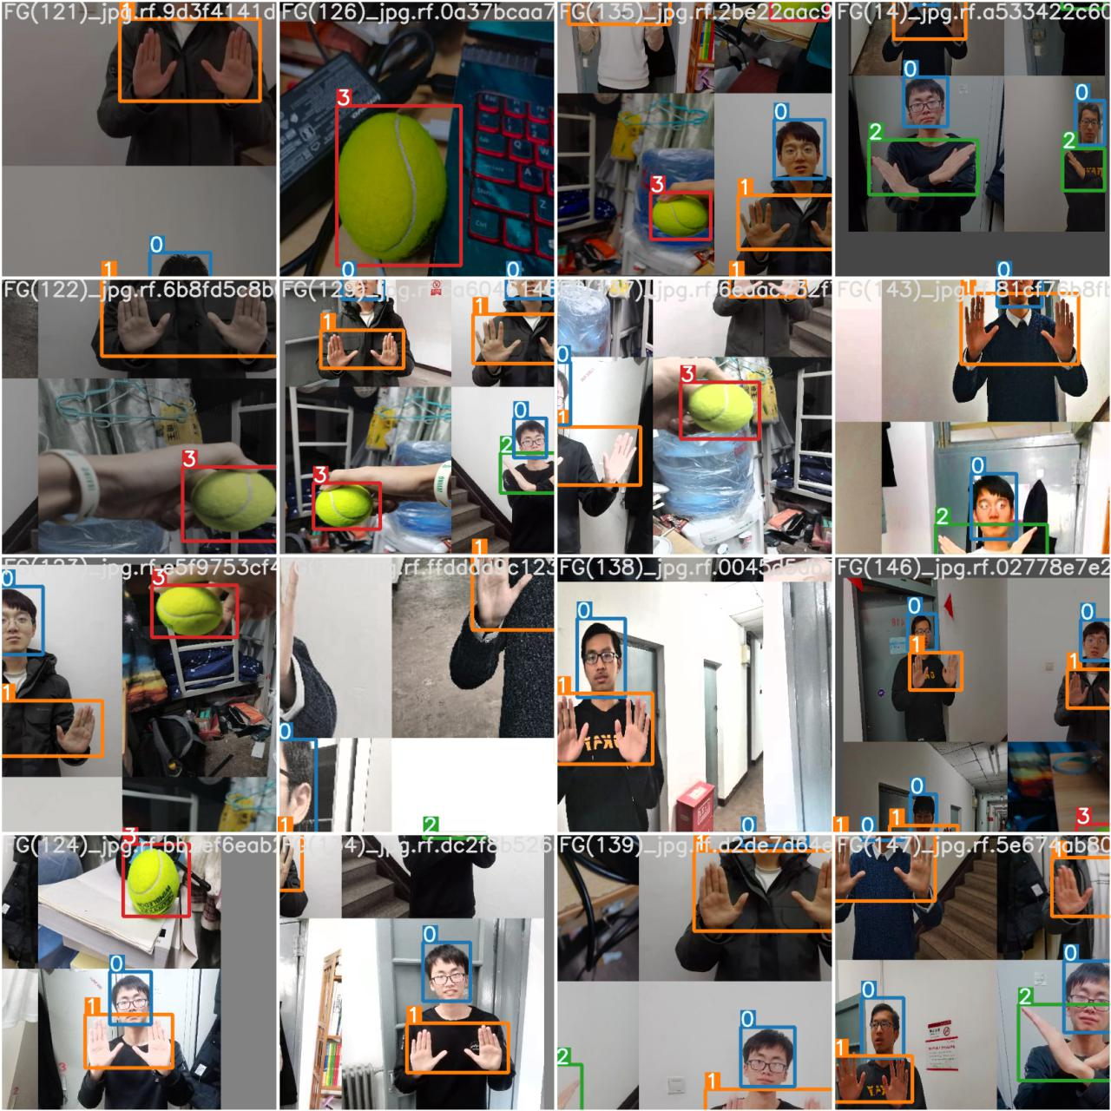
训练目标 & 训练数据
训练目标
面部识别、两个特殊手势识别、障碍物识别
2. 训练数据
由于我们的特殊手势无法找到相应的数据集，故所有的数据集都是由我们自己拍摄并标注，数据集容量共计309张图片。容量并不算大，但在算法加持下仍取得了较好的效果。

Slide 8
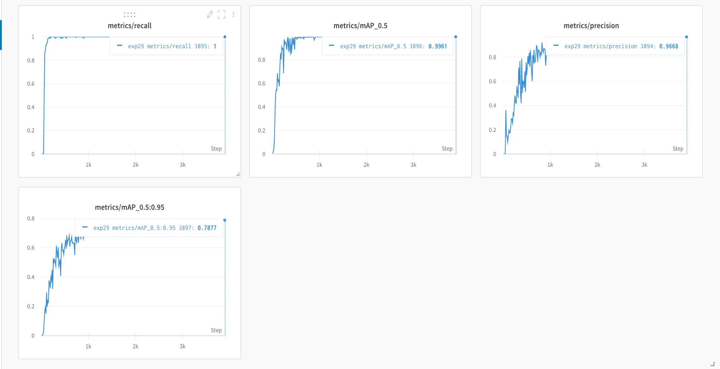
训练效果喜
Recall: 100%
Precision: 96.68%
mAP_0.5：99.61%
效果出众
在保证性能的同时能有
高准确率

Slide 9
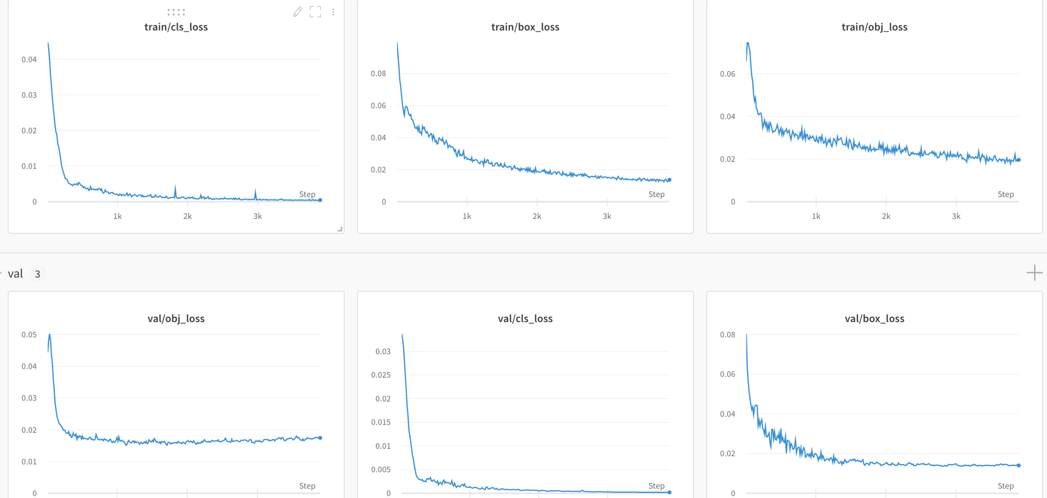
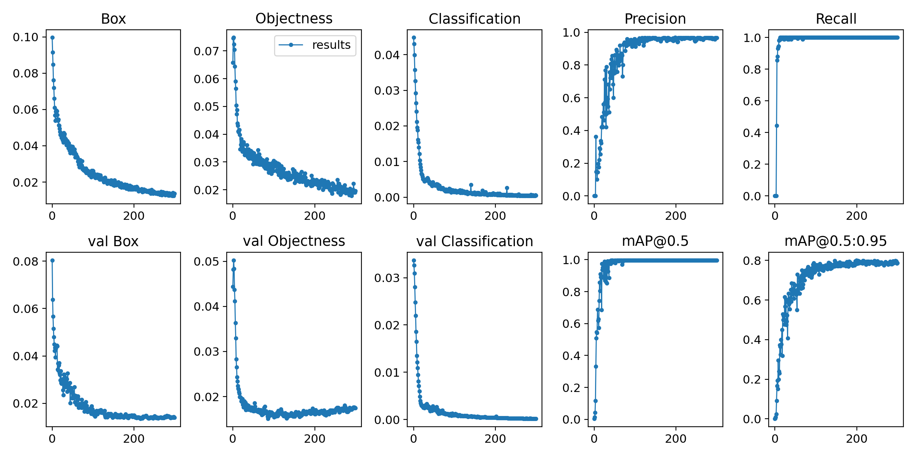
训练曲线

Slide 10
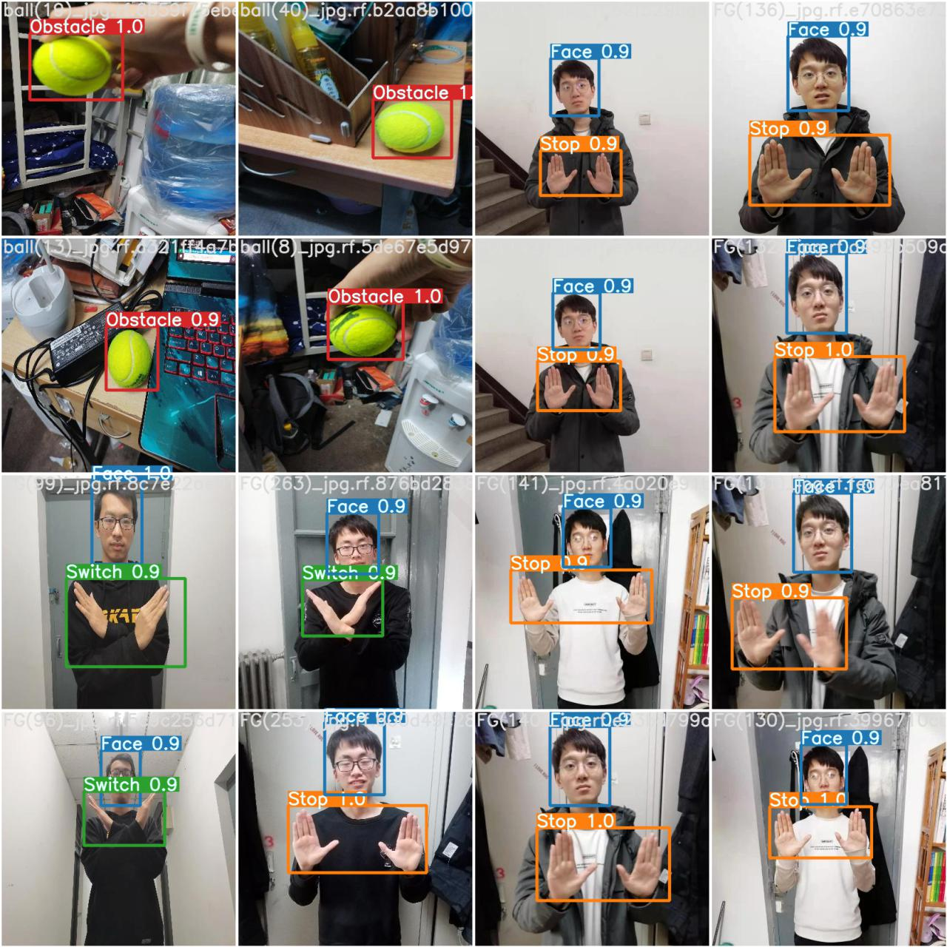
效果测试

Slide 11
自动避障
02
阶段一：基于YOLO和tensorflow的全物体实时识别
阶段二：基于YOLOv5的自训练的物体识别

Slide 12
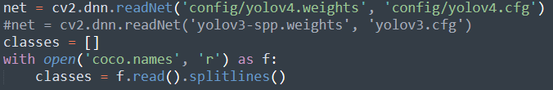
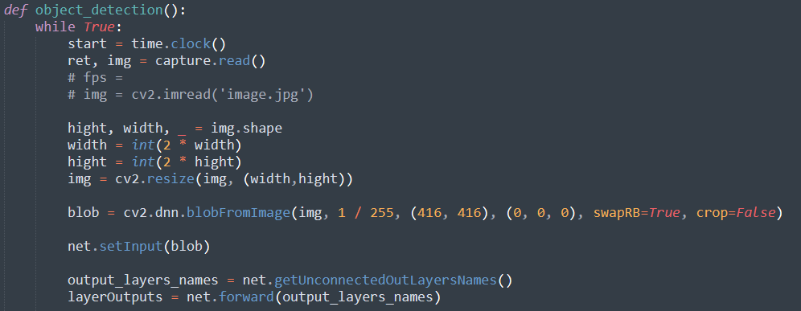
自动避障阶段一
基于YOLO的预训练模型进行实时物体识别
yolo模型目前已经发展到了v5版本，我们分别尝试了v3、v4、v5三个版本，大约5、6个预训练模型，使用opencv作为图片处理工具，导入yolo的网络模型和与训练权重,其中v4版本的准确率较高，但是在我的电脑本地上处理速度较慢，大约0.7s处理一帧，目前不符合无人机即时检测的要求。v5版本准确率稍微逊色，但是效率比v4版本提高了十倍，已经符合了无人机的要求。

Slide 13
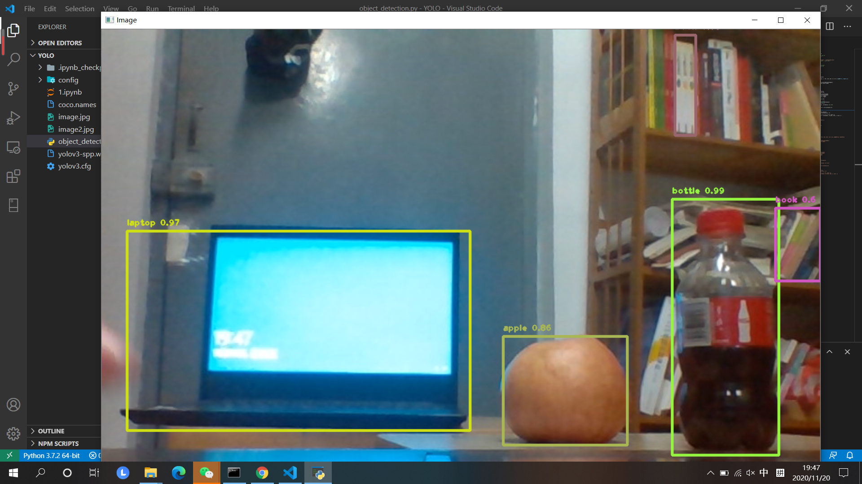
自动避障阶段一
基于YOLO的视频识别结果截图：

Slide 14
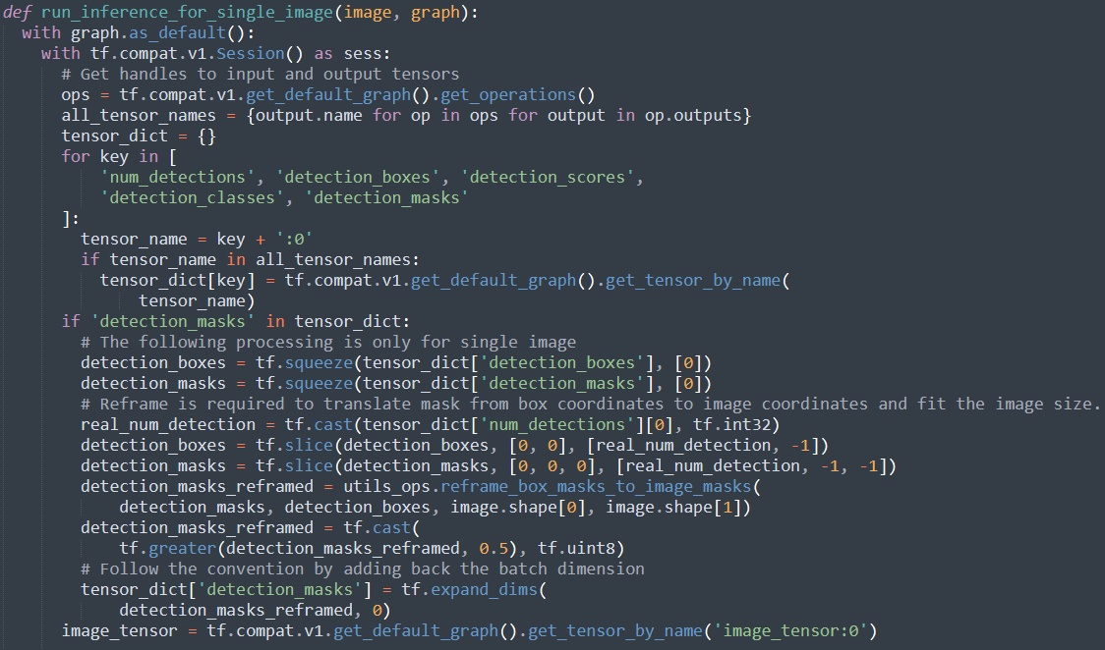
自动避障阶段一
基于tensorflow的预训练模型进行实时物体识别
导入了预训练模型，使用官方依据coco数据集训练得到的预权重，我们使用框架处理摄像头传输的视频，实现了即视的识别。

Slide 15
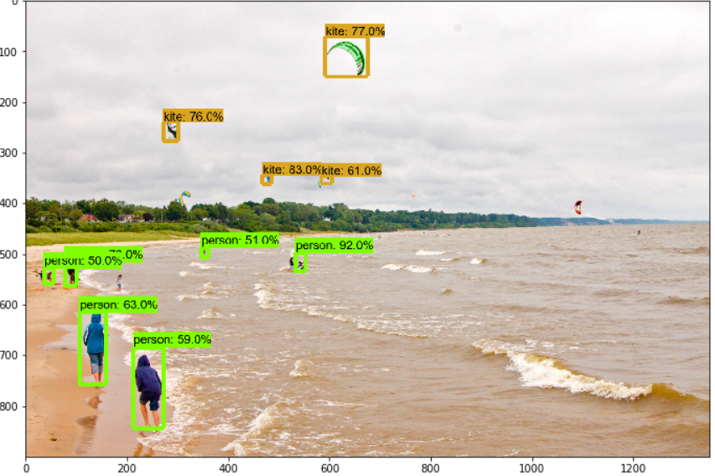
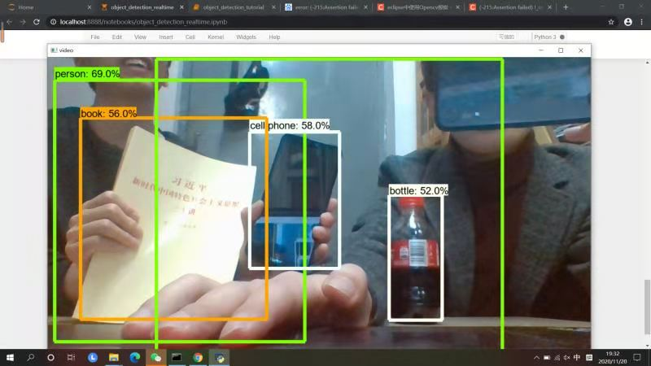
自动避障阶段一
基于Tensorflow的图片和视频识别结果效果图：

Slide 16
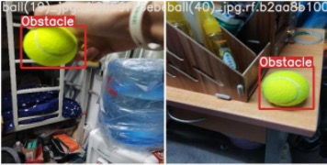
自动避障阶段二
根据我们自己拍摄的障碍物训练集进行训练物体识别模型：

Slide 17
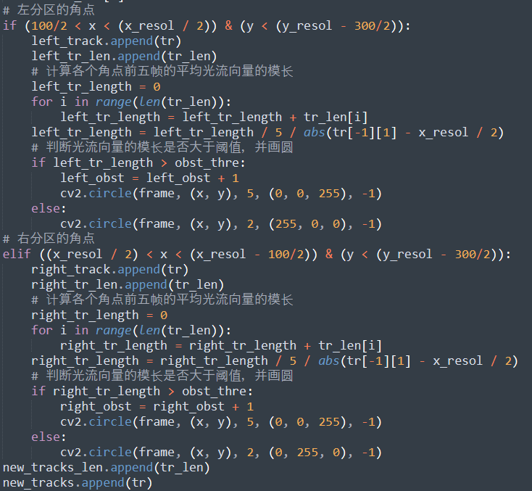
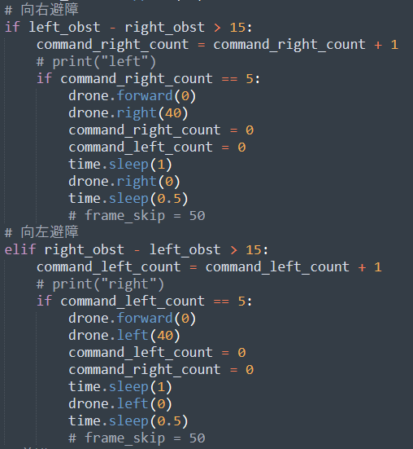
自动避障阶段二
无人机根据识别到的障碍物所在的位置来进行左右避障

Slide 18
手势识别的无人机飞行
03
王硕
2018202100.

Slide 19
手势识别的无人机飞行 三个尝试阶段
百度API
调用百度API实现固定的手势识别.
TF和YOLO
使用基于tensorflow和yolo的预训练模型进行物体识别
模型训练
基于yolo模型训练自己的收拾训练集

Slide 20
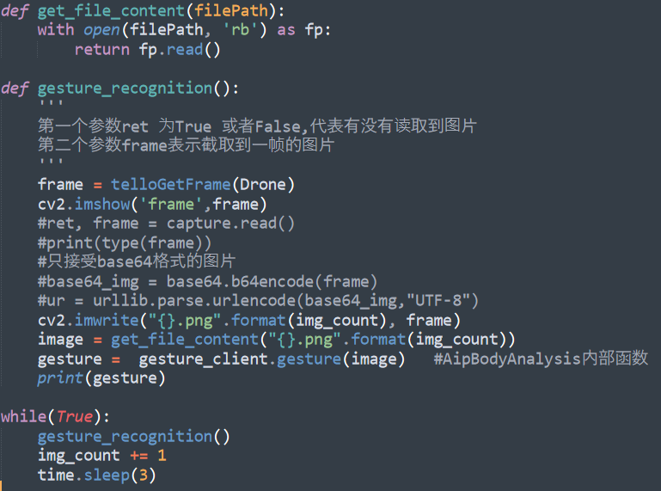
手势识别阶段一
基于百度api的人体关键点识别，可以识别用手势表达的数字1-9。
然后将这些数字对应到相应指令上去，即可实现通过手势识别的对无人机飞行进行控制。

Slide 21
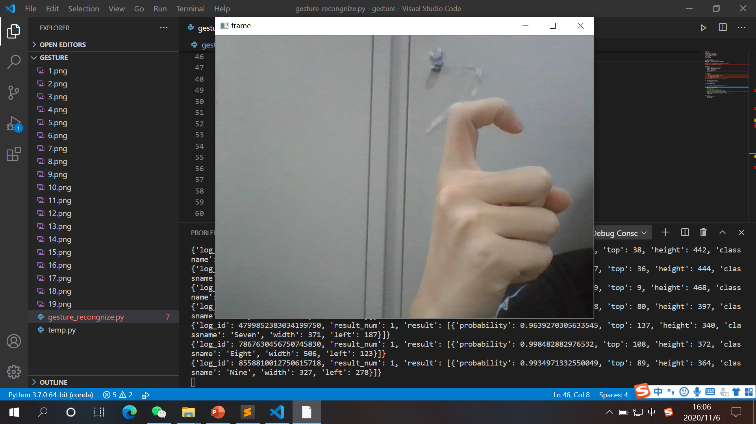

Slide 22
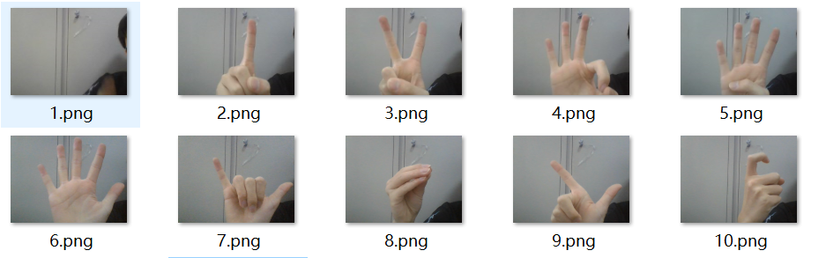
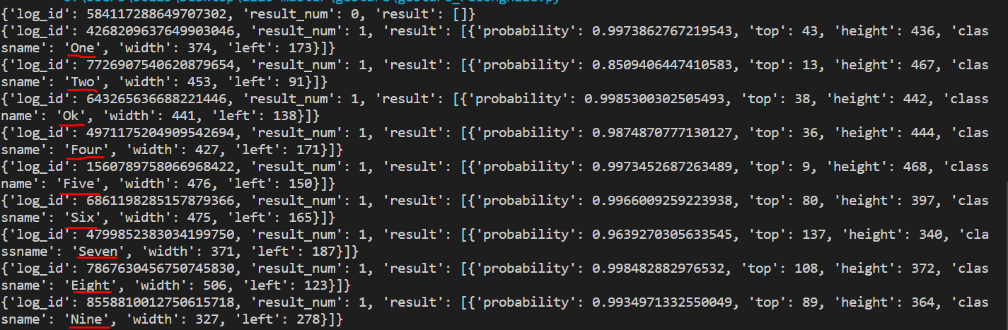

Slide 23
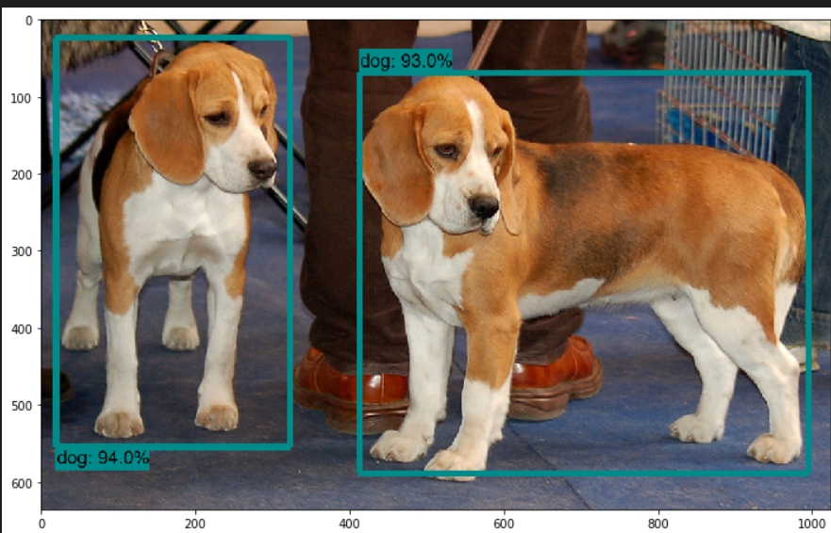
阶段二：预训练模型
Tensorflow object detection:
数据集：coco 即Microsoft Common Objects in Context，提供的类别有80 类，有超过33 万张图片，其中20 万张有标注，整个数据集中个体的数目超过150 万个。
在单个图片上的效果显著：

Slide 24
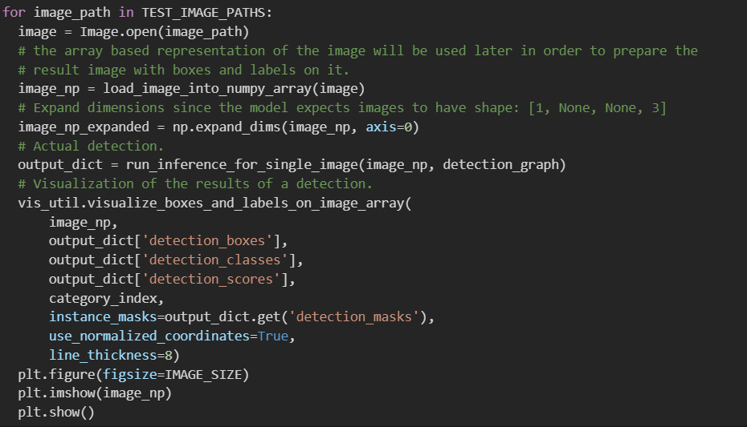
阶段二：预训练模型
Tensorflow object detection:
数据集：coco 即Microsoft Common Objects in Context
导入视频流，使用算法处理每一帧：

Slide 25
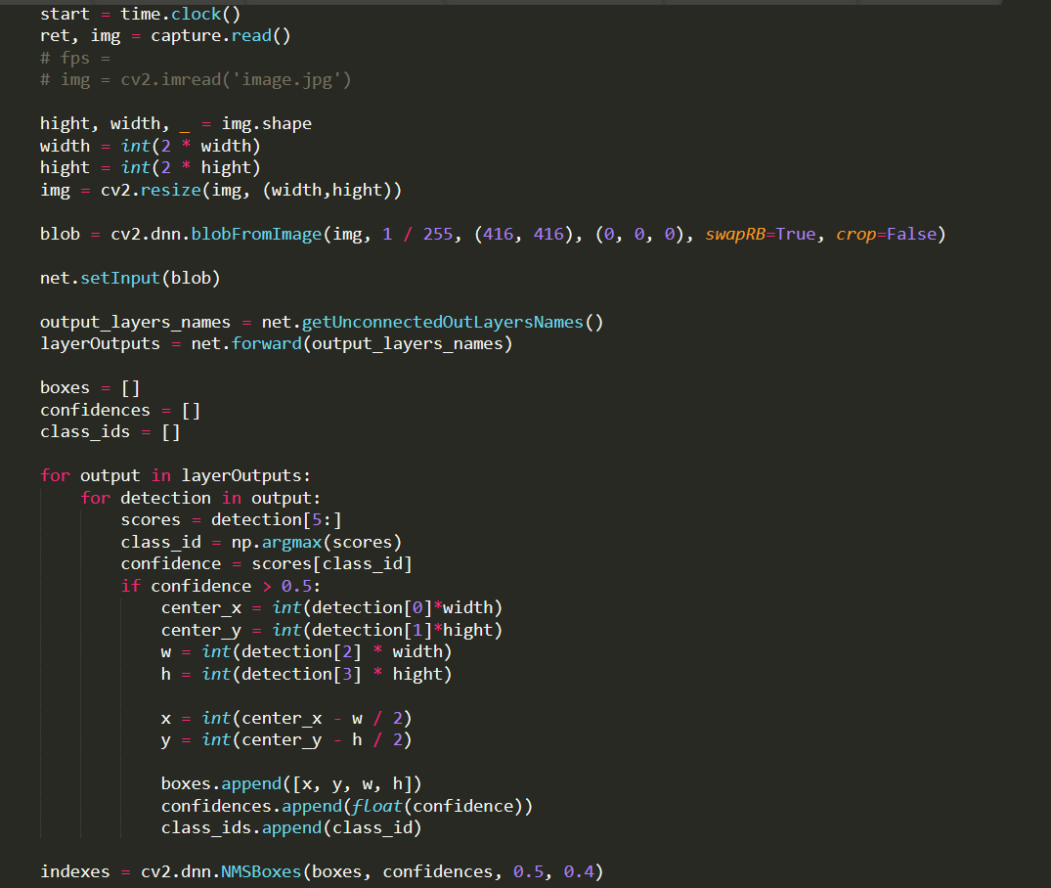

阶段二：预训练模型
YOLO预训练模型:
预训练参数：yolov5，v4，v3

Slide 26
阶段二：预训练模型
优点：
便于使用，配置完成本地环境即可使用。
识别种类多(80种)。
缺点：
速度慢，0.3s-0.5s /张，不满足视频要求。
识别不稳定。
没有我们需要的个性化手势识别

Slide 27
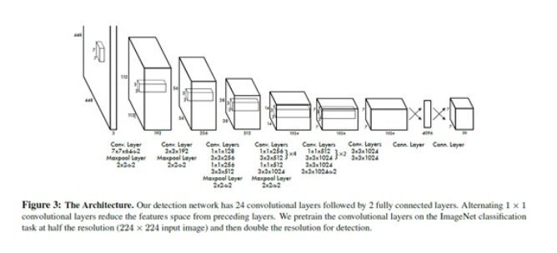
YOLO
YOLO检测网络包括24个卷积层和2个全连接层
其中，卷积层用来提取图像特征，全连接层用来预测图像位置和类别概率值

Slide 28
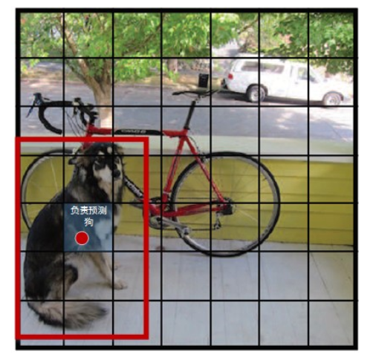
YOLO

Slide 29
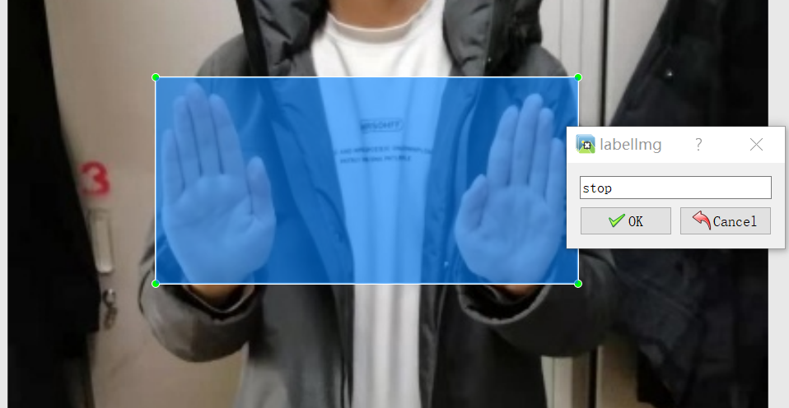
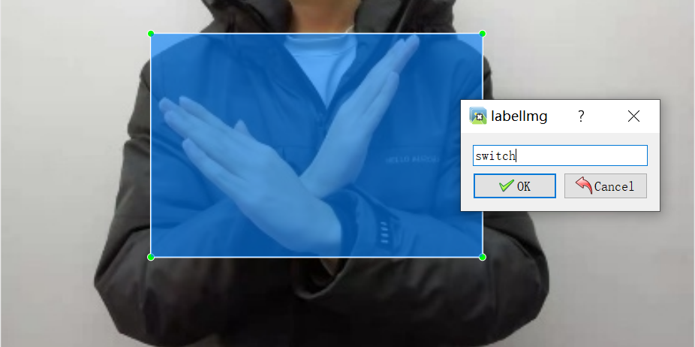
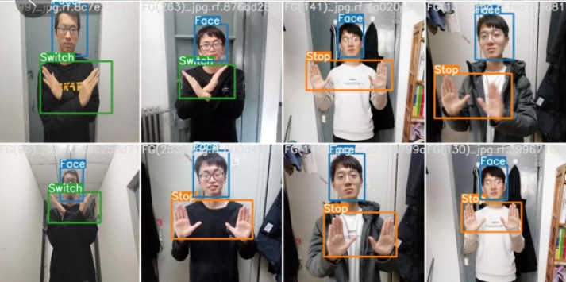
手势识别阶段三
标注数据，后续用于模型训练

Slide 30
彭立成 2018202131
04
工作内容：
提供yolov5人脸训练集
完成语音控制无人机
利用yolov5完成单帧检测
整合各个模块，并进行调参

Slide 31
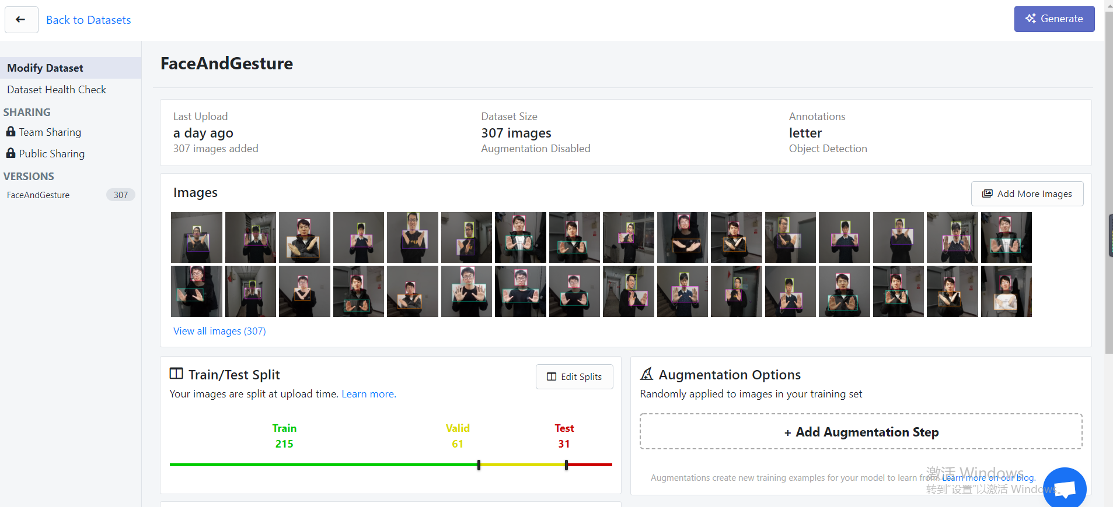
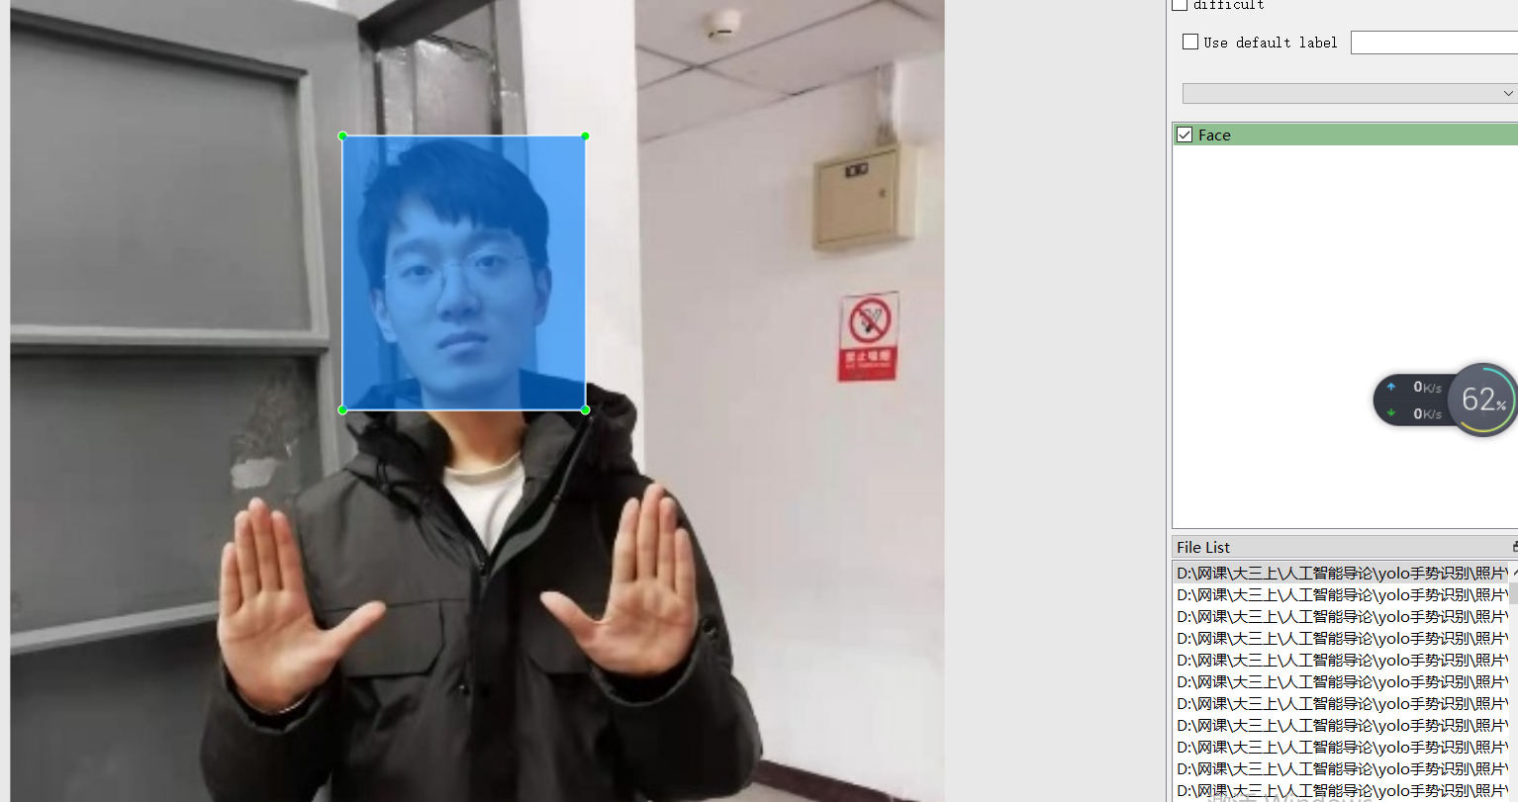
提供人脸识别训练集
01
通过拍摄自己来提供数据集
02
使用labelimeg工具进行标注
03
将标注得到的images和xml文件上传roboflow下载yolov5训练集

Slide 32
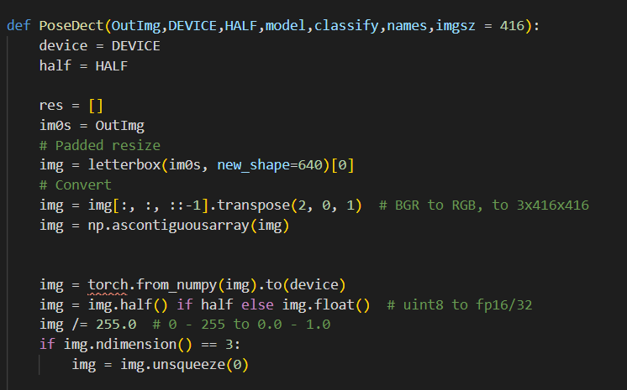
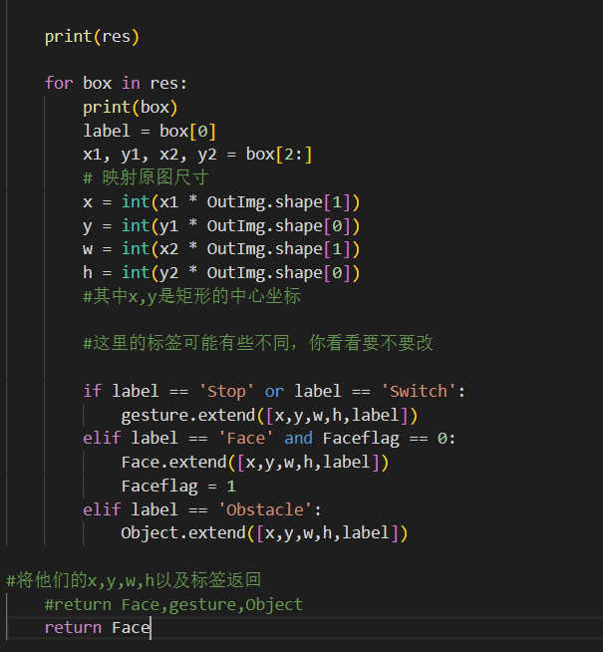
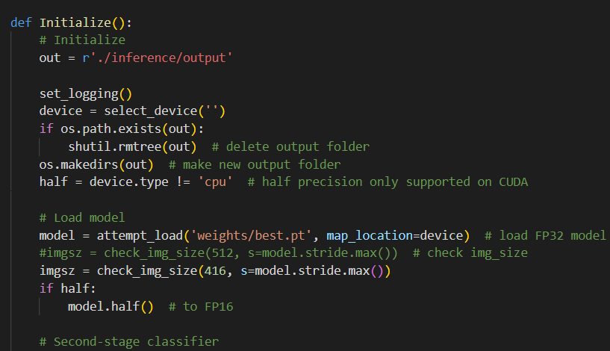



单帧检测

Slide 33

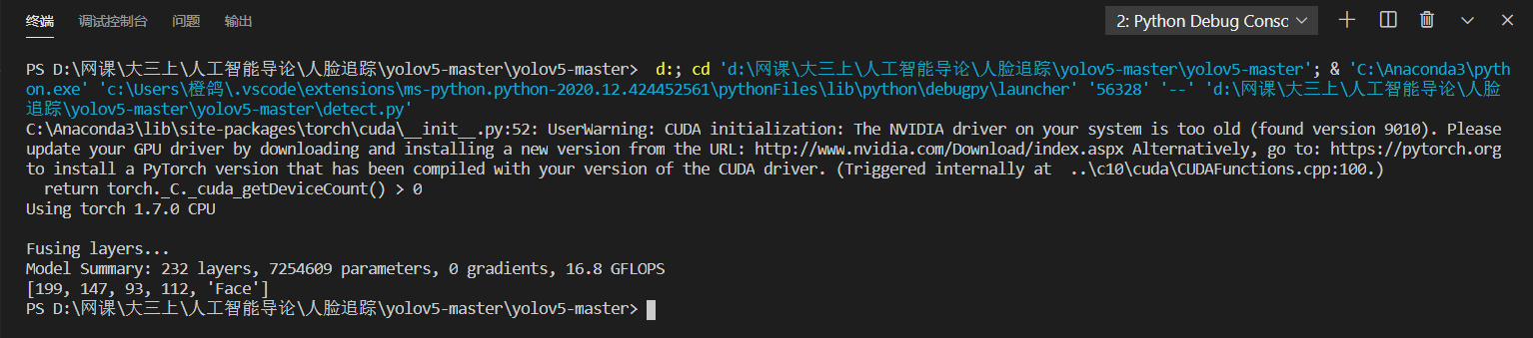

Slide 34
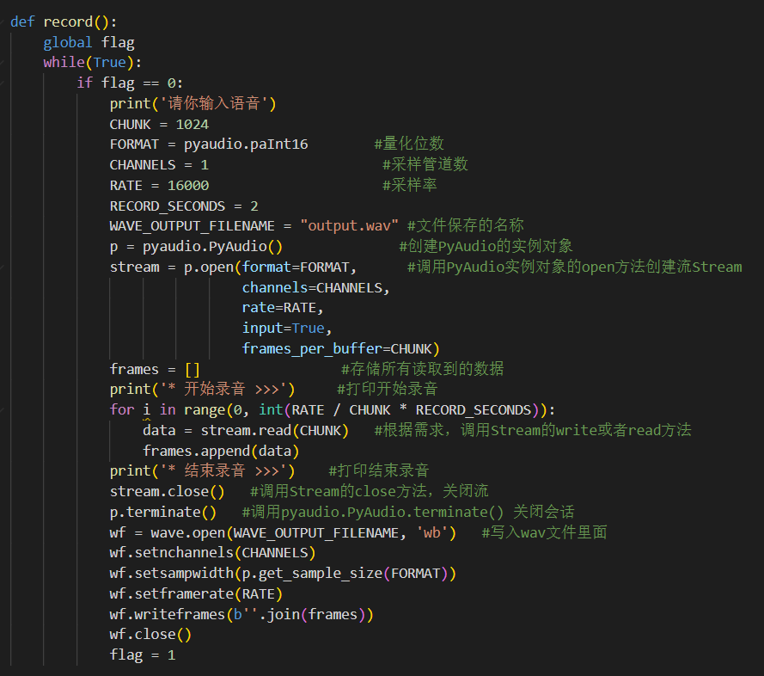
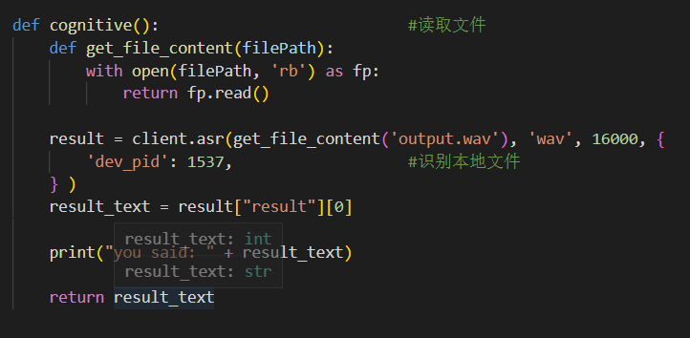
语音控制无人机
失败
失败
识别率不错，但是需要联网。一旦连接无人机就无法使用网络。
虽然是训练自己设定的语料库，但是识别率很低而且反应很慢
百度api
考虑离线语音识别
MASR中文语音识别
一开始通过百度api来识别语音向无人机发送指令
尝试使用离线语音识别包pocketsphinx
基于端到端的深度神经网络模型

Slide 35
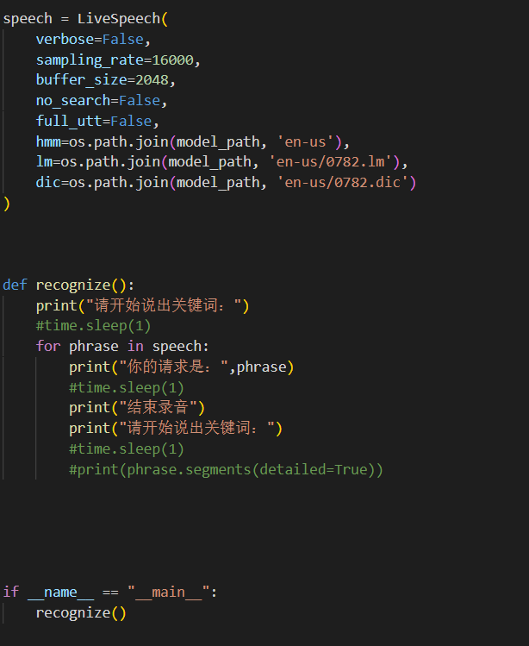
语音识别
识别率非常低！甚至连一
些简单的词汇都需要识别很久
失败
失败
识别率不错，但是需要联网。一旦连接无人机就无法使用网络。
虽然是训练自己设定的语料库，但是识别率很低而且反应很慢
百度api
考虑离线语音识别
MASR中文语音识别
一开始通过百度api来识别语音向无人机发送指令
尝试使用离线语音识别包pocketsphinx
基于端到端的深度神经网络模型

Slide 36
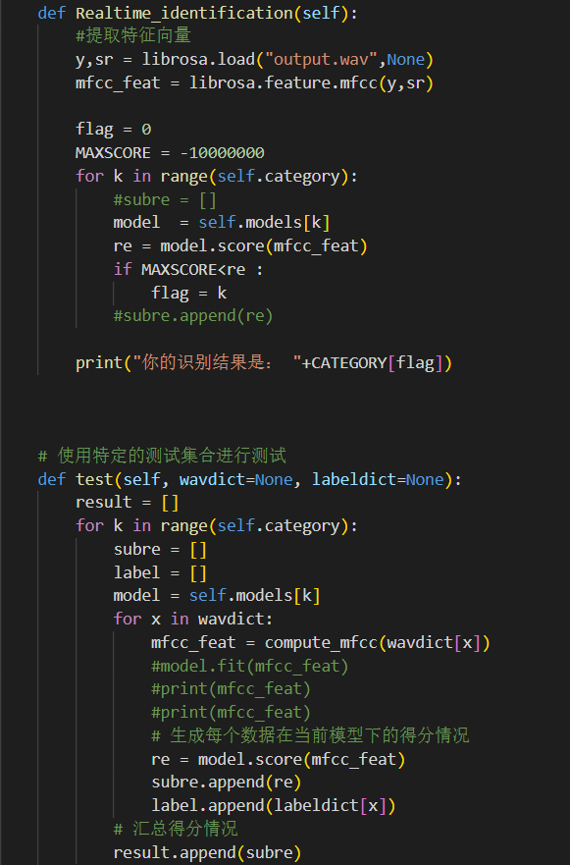
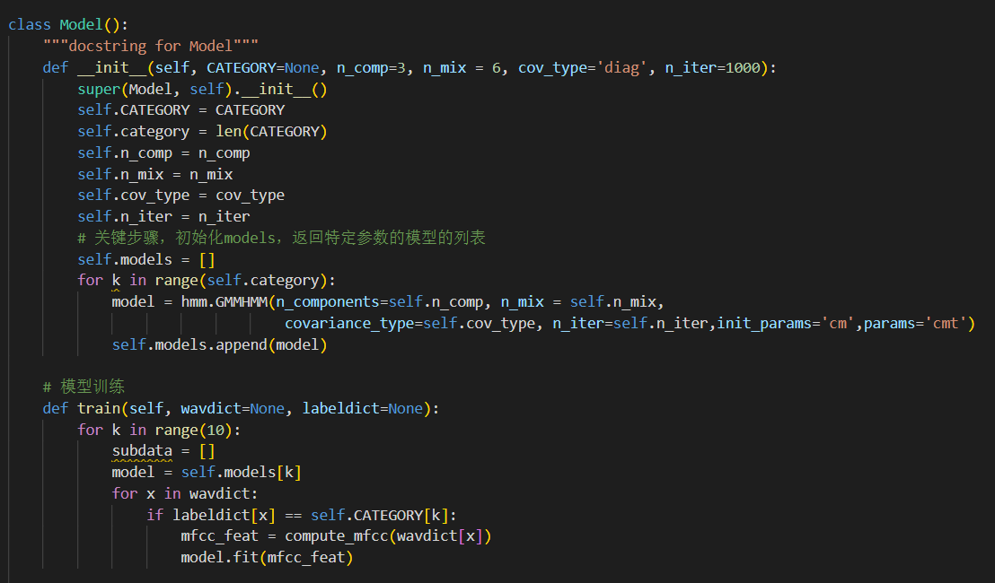
使用自己录制的音频进行训练

Slide 37
语音识别
失败
失败
识别率不错，但是需要联网。一旦连接无人机就无法使用网络。
虽然是训练自己设定的语料库，但是识别率很低而且反应很慢
百度api
考虑离线语音识别
MASR中文语音识别
一开始通过百度api来识别语音向无人机发送指令
尝试使用离线语音识别包pocketsphinx
基于端到端的深度神经网络模型

Slide 38
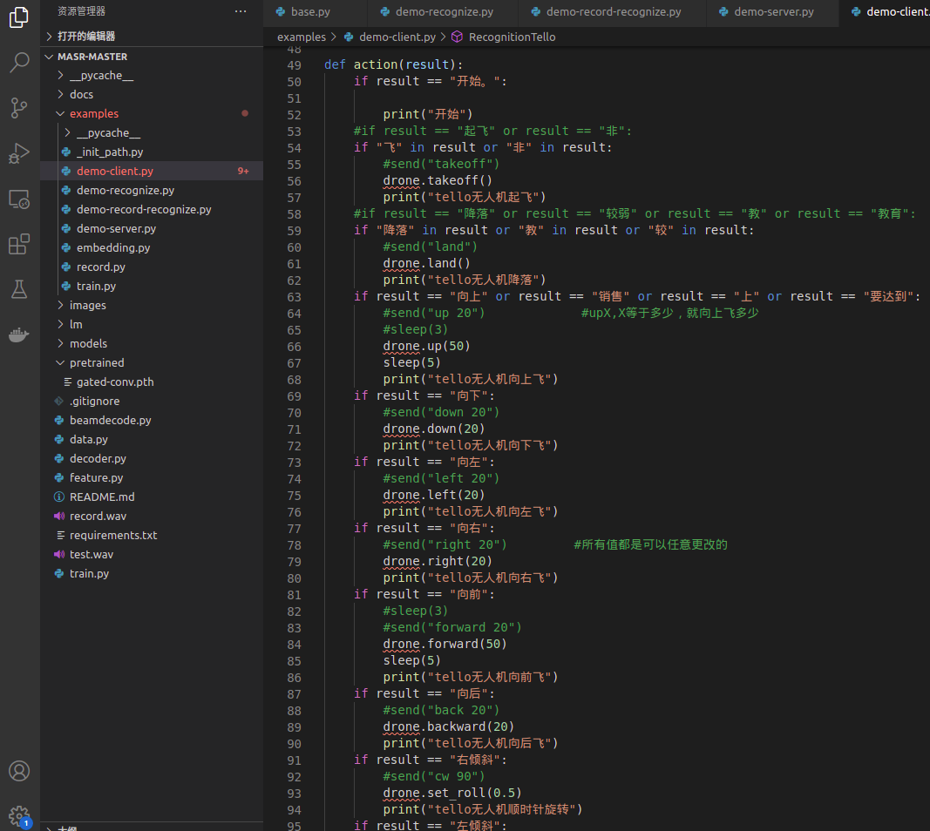
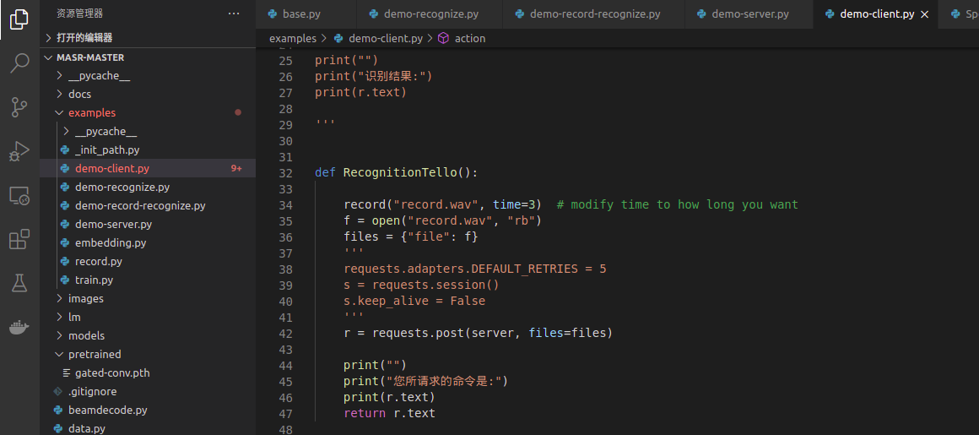
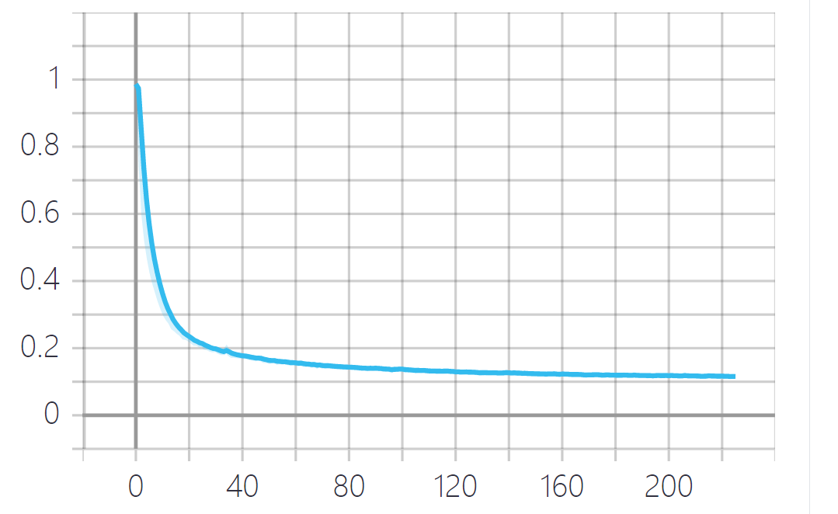
使用AISHELL-1数据集训练MASR，之后再加入百度的语言模型

